Slide 1

实践1 考试要求

Slide 2
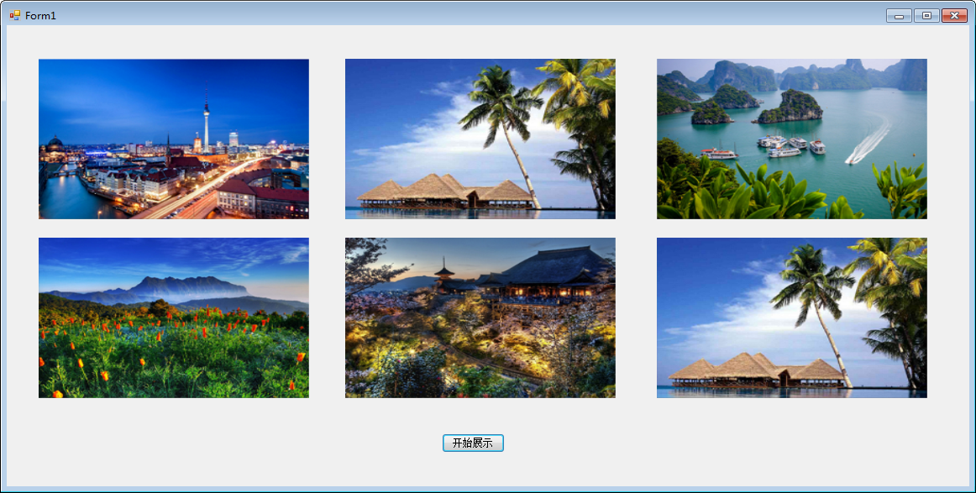
实践目标
要求：按照要求进行内容布局，打开窗口是窗口在屏幕正中间展示

Slide 3
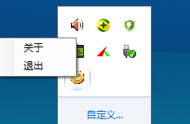

实践目标
要求：打开程序时出现系统托盘展示，当右击托盘是出现选择菜单，点击选择菜单退出选项，程序退出

Slide 4

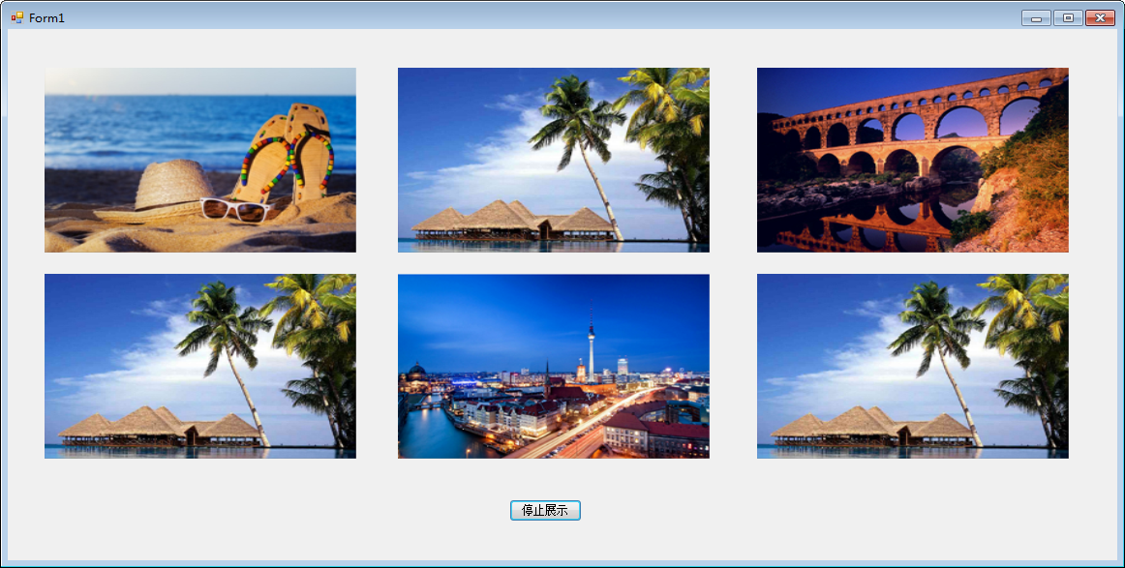
实践目标
要求：当点击开始展示按钮是图片进行随机展示，按钮文本变成停止展示。当点击开始停止按钮是图片展示停止，按钮文本变成开始展示。

